Slide 1
3

Slide 2
Текстовые документы и технологии их создания

Slide 3
Форматирование текста – процесс его оформления.
Форматирование
Форматирование абзацев
Форматирование символов
Параметры страницы

Slide 4
Форматирование текста – процесс его оформления.
Прямое
Форматирование абзацев
Форматирование
Стилевое
Выравнивание
Форматирование символов
Параметры страницы
Отступ первой строки
Шрифт
Размер бумаги
Отступ слева
Размер
Ориентация страницы
Отступ справа
Начертание
Размер полей
Интервал перед
Цвет
Интервал после

Slide 5
а
ж
Microsoft Office Access
Блокнот
д
Microsoft Office Excel
б
Microsoft Office Word
Текстовые редакторы
Microsoft Office Power Point
в
е
WordPad
г
Microsoft Office Publisher

Slide 6
а
ж
Microsoft Office Access
Блокнот
д
Microsoft Office Excel
б
Microsoft Office Word
Текстовые редакторы
Microsoft Office Power Point
в
е
WordPad
г
Microsoft Office Publisher

Slide 7
Замена одного символа на другой
Форматирование
Редактирование
Вставка пропущенного слова
Изменение шрифта
Удаление фрагмента текста
Выравнивание текста по ширине
Автоматическая проверка правописания
Изменение межстрочного расстояния
Изменение размеров полей страницы
Удаление ошибочного символа
Поиск и замена
Перемещение фрагмента текста

Slide 8
Замена одного символа на другой
Форматирование
Редактирование
Вставка пропущенного слова
Изменение шрифта
Удаление фрагмента текста
Выравнивание текста по ширине
Автоматическая проверка правописания
Изменение межстрочного расстояния
Изменение размеров полей страницы
Удаление ошибочного символа
Поиск и замена
Перемещение фрагмента текста

Slide 10
Документы
Бумажные
Электронные

Slide 12
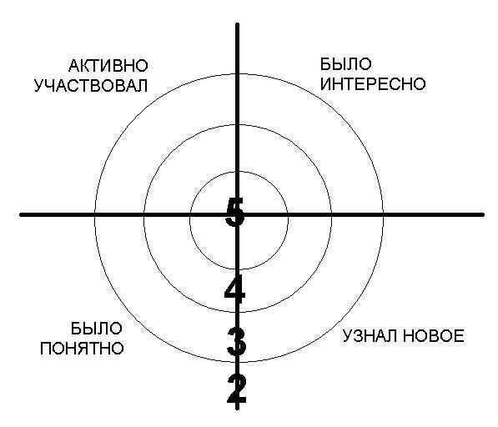

Slide 13
Домашнее задание § 23
Выполнить тест

